Slide 2
3M: Mål, Motivasjon og Mestring

Slide 3
Nevroplastisitet

Slide 4
Mål
Definisjon: «En klar formulert tanke, ide eller intensjon om en ønsket framtidig tilstand eller sluttprodukt»
Plan, strategi og tiltak er det du faktisk gjør (for å oppnå målet)
Kan deles inn i :
Helmål (Visjon, ønskedrøm)
Delmål
no.wikipedia.org

Slide 5
En god visjon skal i seg selv gi
positive følelser, inspirasjon,
motivasjon og glede.
Uavhengig av om du når målet eller ikke.
Drivkraft
Pågangsmot
Det som gir kreftene retning

Slide 6
Hva vil du?
Hva må du da gjøre?
Motivasjon
Starte / slutte
Mestre, fortsette
I MÅL

Slide 7
SMARTE mål
Delmål kan gjerne være SMART
Spesifikke
Målbare
Attraktive
Realistiske
Tidsbestemte

Slide 8
Motivasjon
(Latin: movere) = å bevege
...er en samlebetegnelse for de faktorene som setter i gang og styrer atferd
..er den kraften som gjør at vi føler at vi har lyst til å gjøre noe

Slide 9
2 typer motivasjon
Ytre motivasjon
- Press fra andre eller oss selv
- Belønning
Indre motivasjon
Eie sitt eget mål
Styrt av sin indre drivkraft
min.helsekompetanse.no

Slide 10
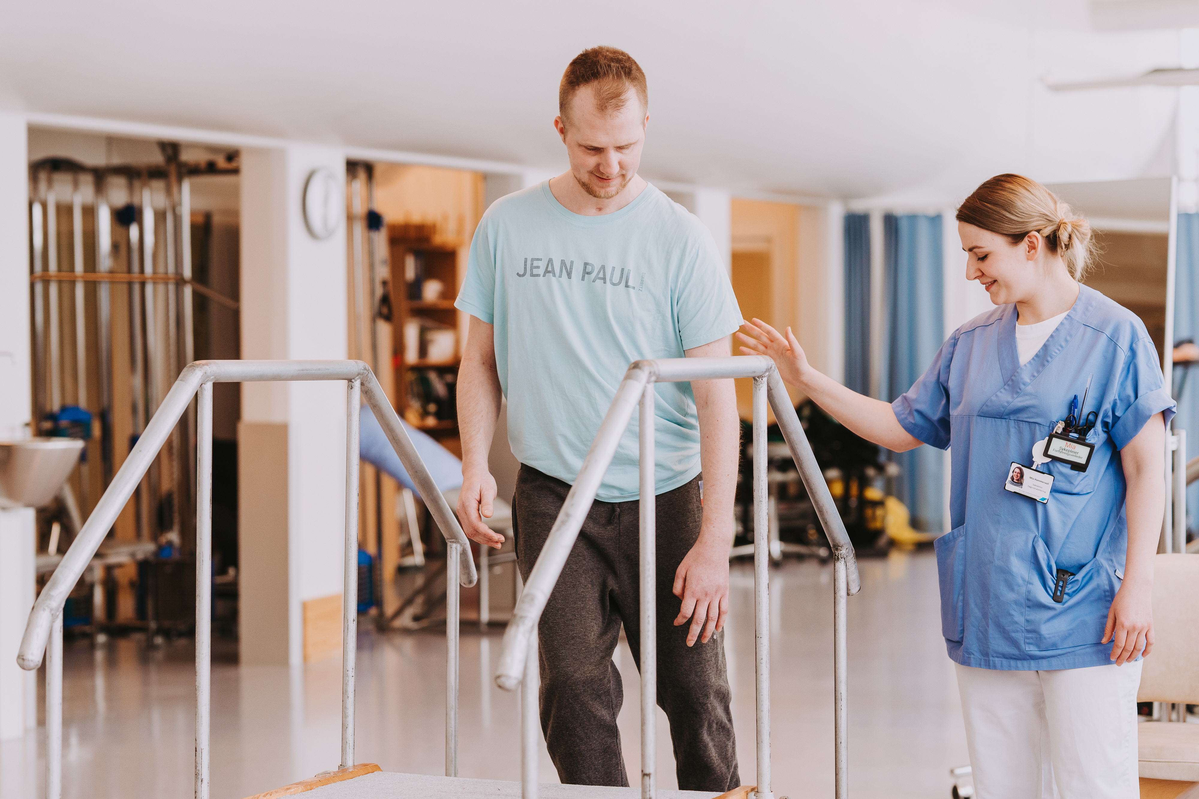
Støtte, oppmuntring og ros (fra andre) styrker den indre motivasjonen.
Opplevelsen av å (selv) mestre styrker den indre motivasjonen.
Opplevelsen av å få til styrker mestringstroen, og kan være overførbar til andre situasjoner.

Slide 11
Mestring
Mestring handler om hvordan folk møter problemer, stress og utfordringer
Aktive mestringsstrategier
Passive mestringsstrategier
Mestringsstrategier er tankemessige og konkrete handlinger som brukes for å få til noe

Slide 12
Mestringstro
«Troen på at man er i stand til å få til en bestemt oppgave/situasjon»
- Jo mindre mestringstroen er, jo mindre motivert blir vi også til å utføre oppgaven. Har man derimot en høy mestringstro er motivasjonen på topp og man gleder seg til å ta fatt på oppgaven
mestring.no

Slide 13
Empowerment – egenkraftmobilisering - en prosess som setter folk i stand til økt selvbestemmelse over faktorer som påvirker deres helse
Brukermedvirkning - brukere tar del i egen rehabilitering, gjennom et likestilt samarbeid med fagpersoner i planlegging, gjennomføring, evaluering og beslutningsprosesser
Helsekompetanse - er personers evne til å forstå, vurdere og anvende helseinformasjon for å kunne treffe gode beslutninger relatert til egen helse

Slide 14
SOC, sense of coherence, opplevelse av sammenheng
Alle de tre dimensjonene (begripelighet, håndterbarhet og mening) er i et gjensidig samspill.
Men den viktigste er meningsfaktoren, som er følelses- og motivasjonsfaktoren. Den er drivkraften i livet. Med denne menes en tilbøyelighet til å skape struktur og til å søke etter ressurser. Dermed vil forståelse og håndterbarhet også bli styrket.
Teorien vektlegger fire områder i menneskers liv som en må investere i for ikke å tape ressurser og mening over tid: Indre følelser, sosiale relasjoner, hovedaktiviteter og eksistensielle spørsmål (Antonovsky, 1987). Synnøve sin «sweet spot»

